Slide 1
A Agenda 2030 e a América Latina: desafios a implementação
Rômulo Paes de Sousa
Brasília, 8 de dezembro de 2016

Slide 2
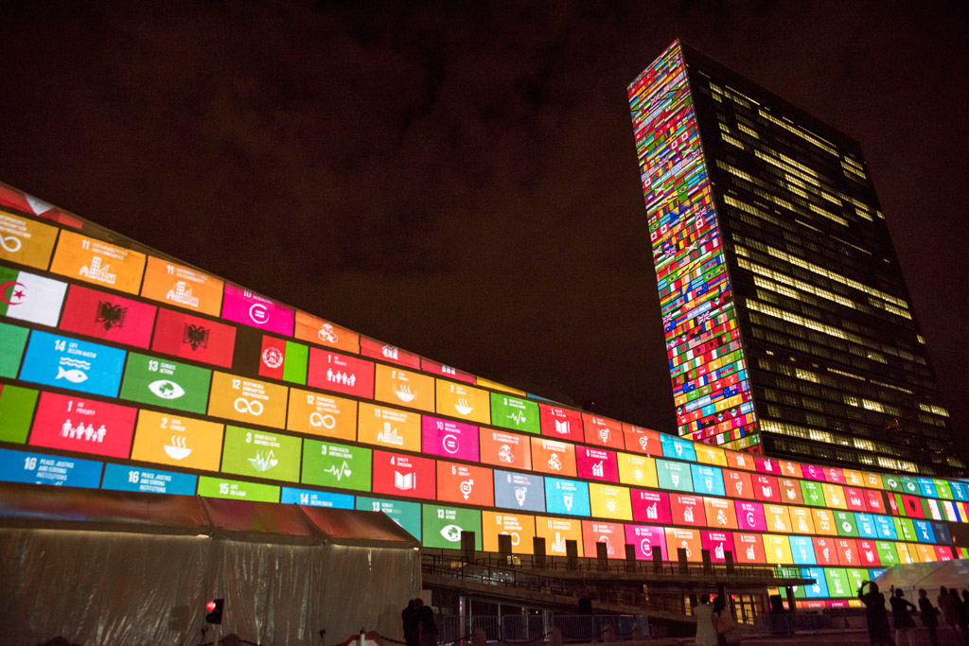

Slide 3
www.riopluscentre.org

Slide 4
The Global Risks Landscape 2016
Fonte:
Global Risks Report 2016
World Economic Forum

Slide 6
Evolução Índice de Gini regional América Latina
Fonte:ISSC, IDS and UNESCO (2016). World Social Science Report 2016 - Challenging
Inequalities: Pathways to a Just World

Slide 7
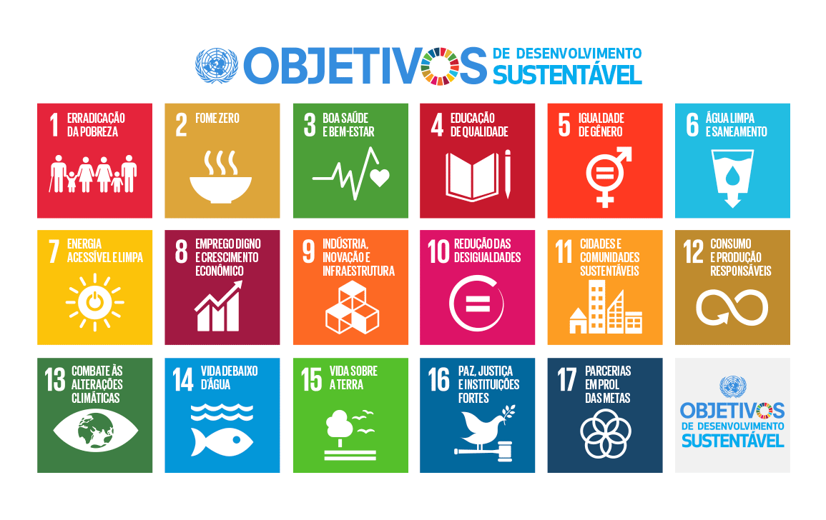
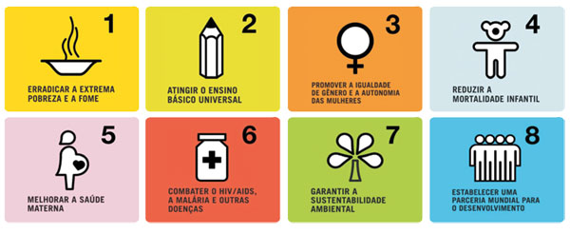
ODMs
X
ODS

Slide 8

ANTES
HOJE
Dois processos paralelos
Uma agenda holística
Pós-2015
TRILHO ODM
Ênfase na dimensão Social
TRILHO DESENVOLVIMENTO SUSTENTÁVEL
Ênfase na sustentabilidade
Qual a difernça?
Completar as pendências dos ODMs
Revisar o desenvolvimento sustentável com uma abordagem equilibrada e integrada das 3 dimensões
TRILHO ODM
Ênfase na dimensão Ambiental

Slide 10
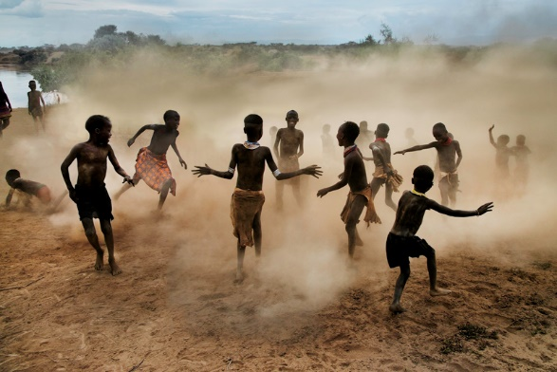
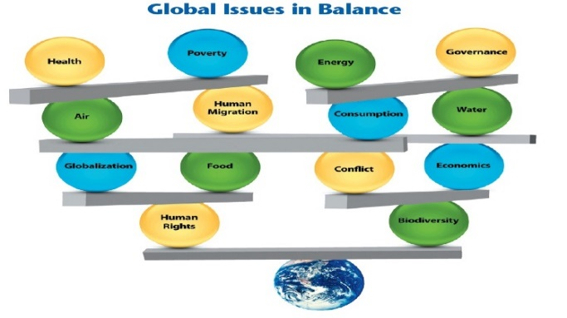
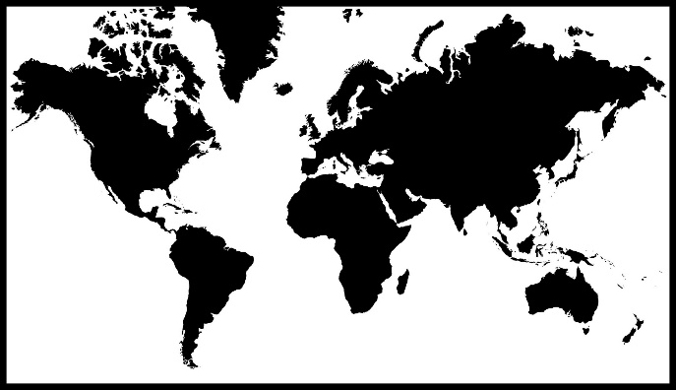
Princípios da Agenda 2030
‘NINGUÉM DEIXADO PARA TRÁS’
INTEGRAÇÃO
UNIVERSAL
O princípio de “que ninguém seja deixado para trás” requer medidas que vão além das médias de progresso.
Os ODS devem beneficiar a todos – erradicar a pobreza e reduzir as desigualdades.
É chave promover e usar dados desagregados.
Integração Política significa equilibrar as três dimensões do Desenvolvimento Sustentável: progresso social, crescimento econômico e proteção do ambiente.
Um enfoque integrado implica gerenciar os trade-offs e maximizar as sinergias entre os objetivos.
Os objetivos e as metas são relevantes para todos os governos e atores sociais
Universalidade não significa uniformidade. Implica diferenciação (como cada país pode contribuir?)

Slide 11

Execução da Agenda 2030:
Três pilares do desenvolvimento sustentável
Soluções que são compatíveis com as três dimensões
A Agenda 2030 é indivisível - países devem evitar escolher apenas os objetivos mais convenientes. É importante mensurar a interligação entre os objetivos e metas.
Os "pontos ideais" em consideração são limitados. Países necessitarão avaliar cuidadosamente os "trade-offs" entre os objetivos/metas.

Slide 12
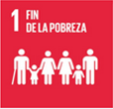
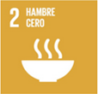
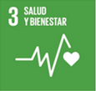


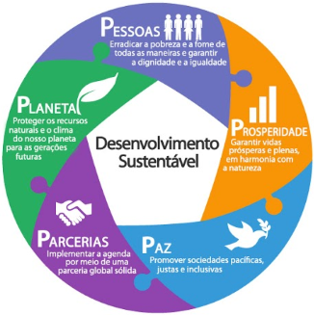
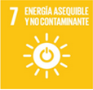
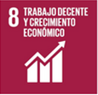
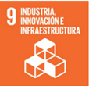



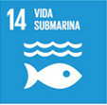
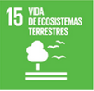
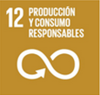
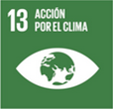

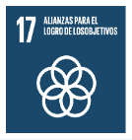
Os 5Ps Transformacionais
GRUPO 1: DESENVOLVIMENTO SOCIAL
GRUPO 2: DESENVOLVIMENTO
ECONÔMICO
GRUPO 3: AMBIENTE
PAZ
PARCERIA

Slide 13
Fluxos Globais e Locais:
Integração e coerência
Fonte:
Sustainable Development in Practice
UNEP 2016

Slide 14




Opções de Políticas:
Efeitos de Integração
Mapear os efeitos de integração - investimentos que resultam em maiores benefícios em outros objetivos
SDG 15
Impacto positivo e progressos nos ODS:

Slide 15
Opções de Políticas:
Efeitos Multiplicadores
Mapear objetivos com efeito multiplicador ampliado: ex. objetivos de igualdade de gênero

Slide 16
Opções de Políticas:
Efeitos de aceleração
Mapear áreas de aceleração - remover gargalos para movimentações rápidas entre os objetivos
Empregos decentes & crescimento econômico
Fatores políticos
Fatores eco nômicos

Slide 17
Opções de Financiamento
Fonte:
UN – IATFFFD
Inaugural Report 2016

Slide 18
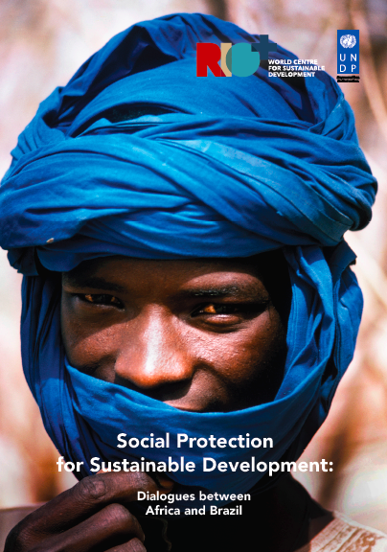
Relatório Proteção Social para o Desenvolvimento Sustentável:
Diálogos entre África e Brasil
Disponível no site do Centro RIO+
http://riopluscentre.org/sp4sd/

Slide 19
Correlação entre Proteção Social e Mudanças Climáticas
“O investimento de US$ 6 bilhões na redução do risco de desastres ao longo dos próximos 15 anos pode evitar perdas de US$360 bilhões no mesmo período.”
(fonte: http://www.un.org/sustainabledevelopment/wp-content/uploads/2016/08/13_Why_it_Matters_Climate_Action_letter_size_1p.pdf)
Fonte: UNDP Social Protection Primer for Practioners 2016

Slide 20


Rômulo Paes de Sousa
Diretor
www.riopluscentre.org

Slide 21
Soluções Financeiras
Banco de desenvolvimento
Quadro regulamentar
Gerar receitas
ODA
Mercado
Entregar melhor
Individuais/famílias
Aid agency
Orçamento doméstico
ONG
Fiscal
Fonte
Intermediário
Instrumento
Resultado financeiro
Empresas privadas
Empresa de consultoria
Grant
Instituições financeiras
Instituição financeira
Dívida
Realinhar despesas
Investidor institucional
Entidade governamental
Riscos
Veículo de propósito especifico
Evitar despesas futuras

Slide 22
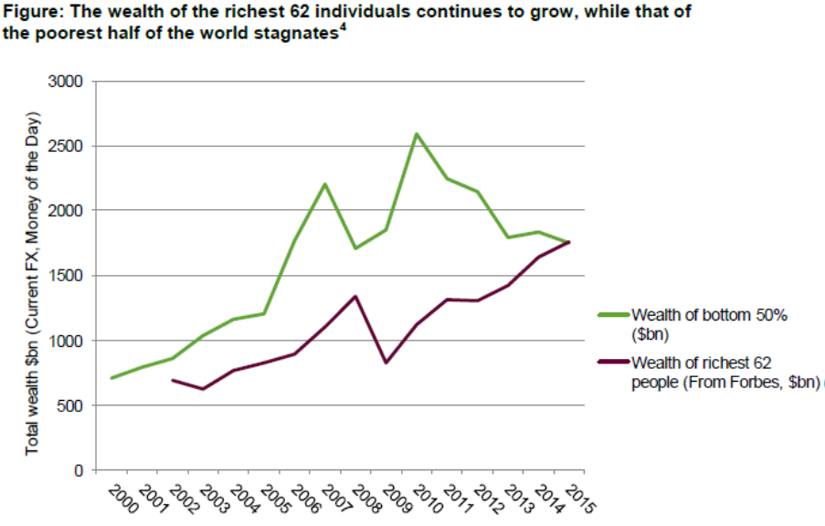
As 62 pessoas...
Fonte: Oxfam 2016

